Slide 1



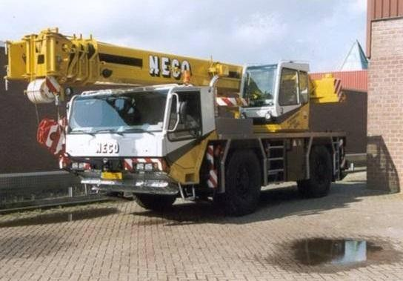
TOOLBOX
AANSLAAN
van HIJSLASTEN

Slide 2


Aanslaan van hijslasten
In het kader van het project:
Duurzaam inzetbaar dakwerk
Veilig en gezond op het dak

Slide 3
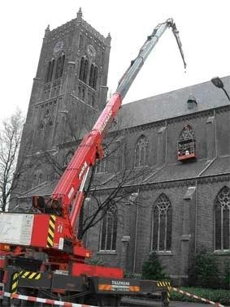
Afspraken ‘geraakt worden door een voorwerp’ Arbocatalogus Platte daken
Een uiteenzetting over het aanslaan
van hijslasten, met de volgende onderwerpen:
Risico’s
Normen en richtlijnen
Maatregelen

Slide 4
Risico’s
Bij het hijsen kan de last uit de kraan of takel vallen door:
Onvoldoende communicatie
Bezwijken van hijsgereedschap: overbelasting, te licht, beschadigd, versleten
Stoten van de last waardoor de last los raakt
Verkeerd aanslaan van de last (niet in balans)
Losraken van onderdelen zoals splitpennen
Haak niet voorzien van veiligheidslip of klep
Onjuist gebruik

Slide 5
Normen en richtlijnen
Wind
Vanaf windkracht 7 (15 m/s) stoppen met hijswerk
Stoppen wanneer de hijstabel van de kraan dit aangeeft
(zie windsnelheidsmeter kraan)
Rekening houden met groot windvangend oppervlak
Rekening houden met lengte van de giek en hoogte van de
kraan
Turbulentie vanwege belendende bebouwing
Kraanmachinist is altijd verantwoordelijk voor de uit te
voeren hijswerkzaamheden

Slide 7
Normen en richtlijnen
Altijd:
Goede communicatie
Goede communicatiemiddelen
Visueel (oog) contact
Bekend zijn met gestandaardiseerde armsignalen / hijsaanwijzingen (zie handout)
Het aanslaan van lasten mag alleen geschieden door personen die hiermee vertrouwd en tenminste 18 jaar zijn

Slide 8
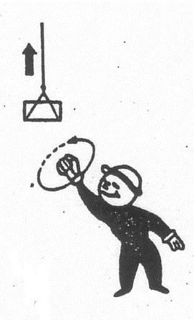
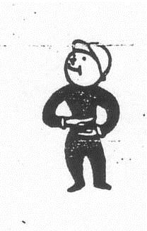
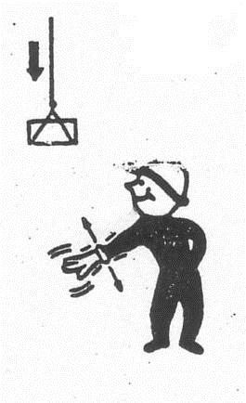
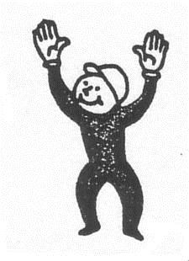
Armsignalen
(1)
Hijsen
Zakken
Een klein beetje
Noodstop

Slide 9
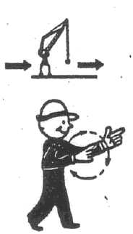
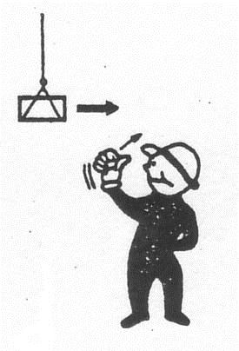
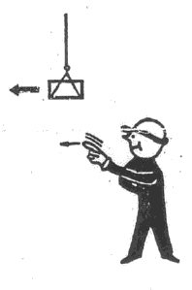
Armsignalen
(2)
Verrijden hijswerktuig
Vlucht naar links
Vlucht naar rechts

Slide 10
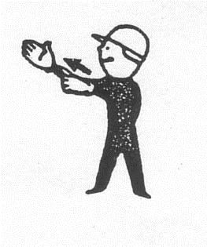
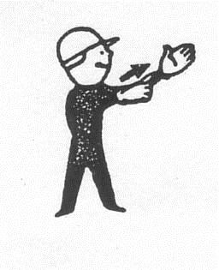
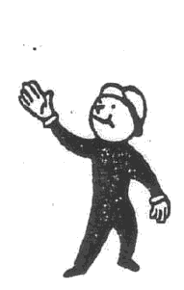
Armsignalen
(3)
Zwenken links
Zwenken rechts
Stopteken

Slide 11
Hijsgereedschap
Kettingwerk:
Altijd duidelijk opschrift met de werklast (werkbelasting)
Registratienummer en CE-markering
Certificaat met EG-verklaring van overeenstemming bij elk stuk hijsgereedschap
Datum laatste beproeving met maand en jaar

Slide 12
Hijsbanden en stroppen
Plat geweven band van kunststofvezels of staaldraad
Vastgenaaid label met max. werkbelasting
Label met: werklengte, serienummer, CE-markering
De werkbare last van hijsbanden of stroppen herken je aan de strepen die ingenaaid zijn of aan de kleur.
Voorbeeld: 3 strepen ingenaaid WL= 3 ton

Slide 13
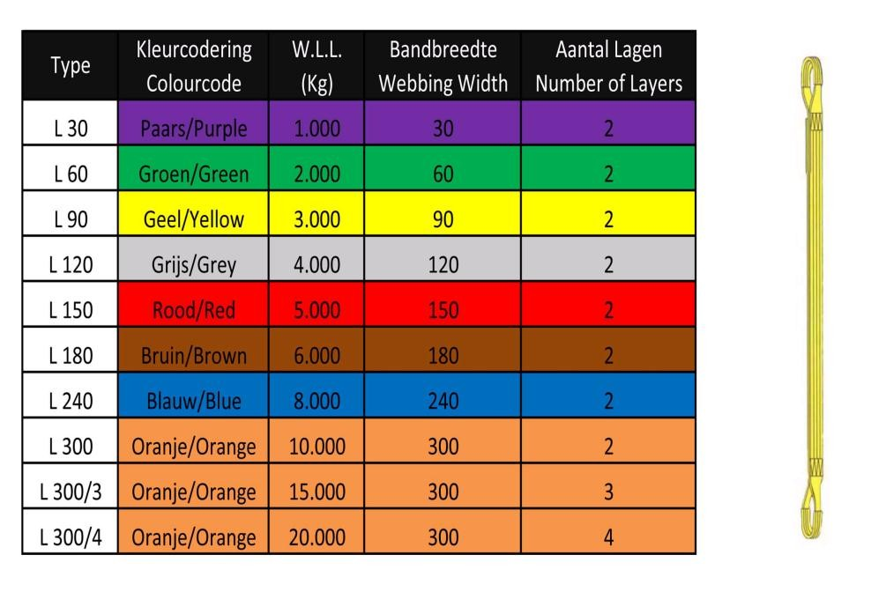
Hijsbanden en stroppen
Kleur van de gehele hijsband:
(Kleur is genormaliseerd)
Paars:
Groen:
Geel:
Grijs:
Rood:
Bruin:
Blauw:
Oranje:
ton
ton
ton
ton
ton
ton
ton
ton

Slide 14

Samenstel van hijsgereedschappen
Het samenstellen van hijsgereedschappen komt ook voor (denk hierbij aan een evenaar e.d.)
Degene die de componenten samenstelt is dan verantwoordelijk voor het afgeven van een EG- verklaring van overeenstemming en het opstellen van een technisch constructiedossier en zo nodig een gebruikshandleiding

Slide 15
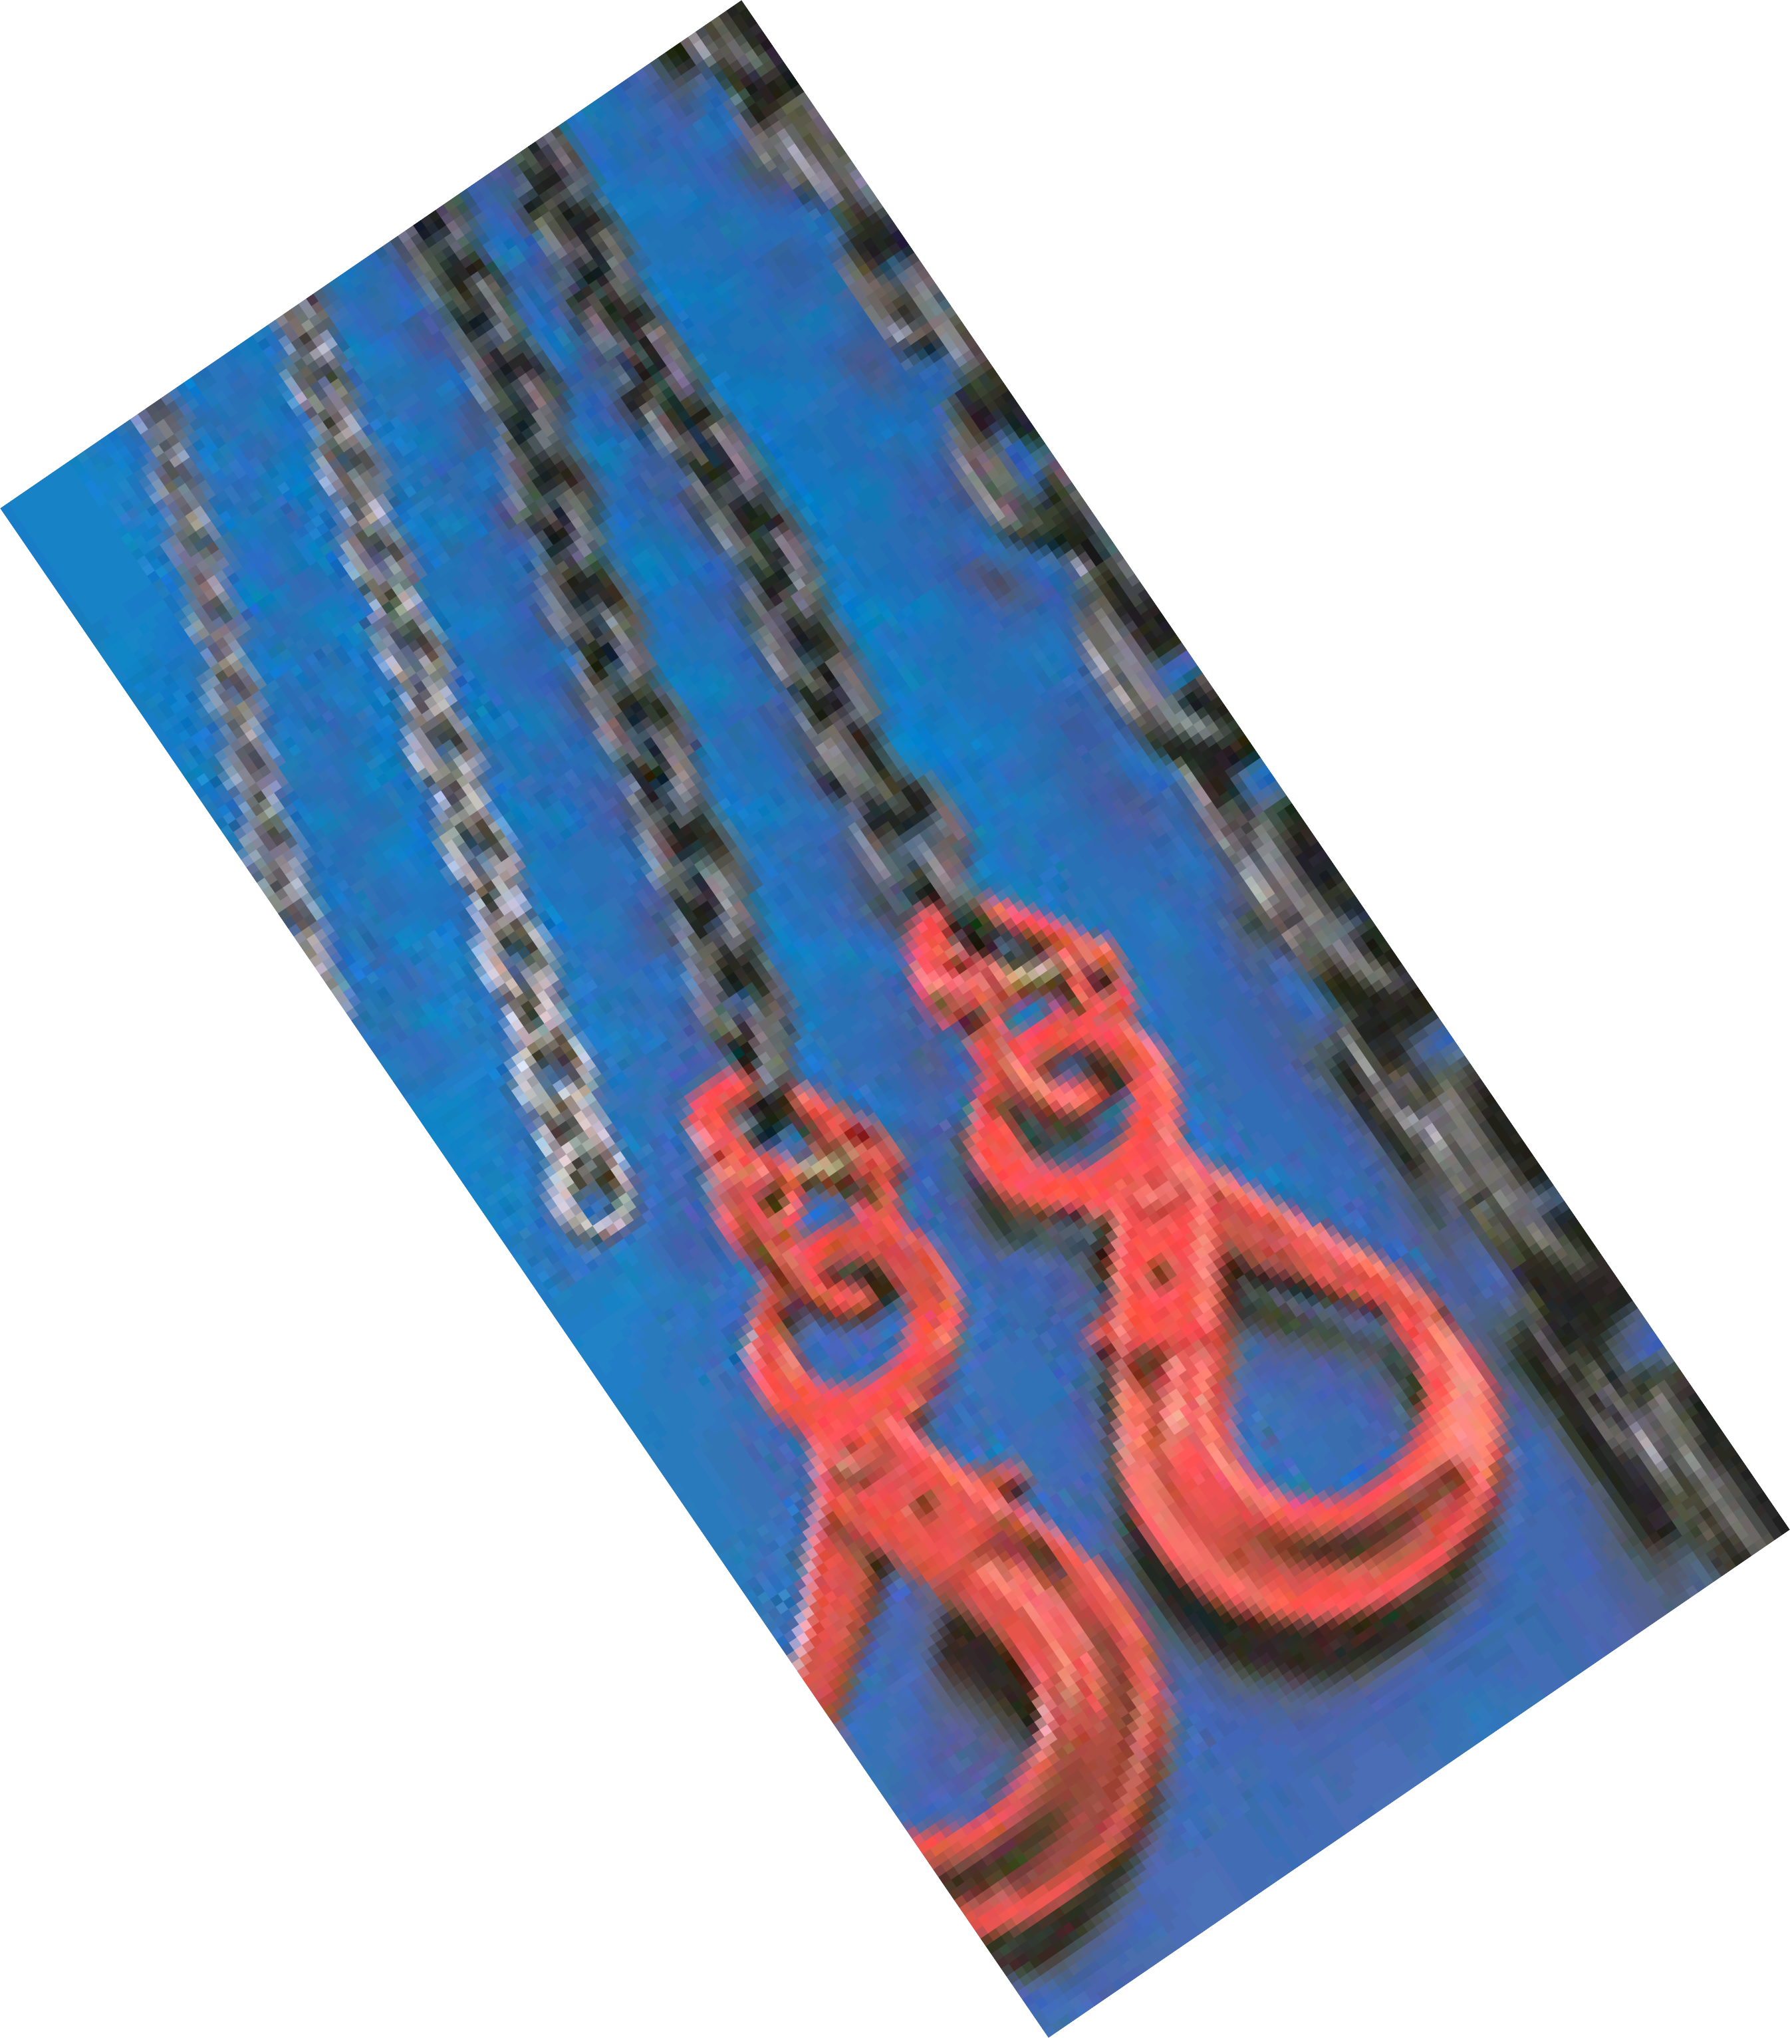
Haken
Haken moeten zijn voorzien van:
Borging
Identificatie fabrikant
Identificatie van het materiaal
Identificatie van de werklast
CE-markering

Slide 16

Keuring, inspectie en controle
Keuring:
Op basis van een keuringsrapport door een deskundige op constructieniveau
Eisen en normen constructie
Meting en proefbelasting onderdeel keuring
Fabrikant geeft aan: frequentie en hoe
Periodieke beproeving op basis van beproevingsrapport

Slide 17
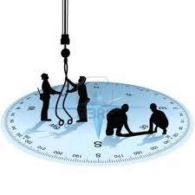
Keuring, inspectie en controle
Inspectie (visueel):
Op basis van inspectierapport door deskundige
Kennis van de gebruikersaspecten en afkeurmaatstaven
Minimaal 1x per jaar
Op aanwijzingen van de fabrikant vaker

Slide 18
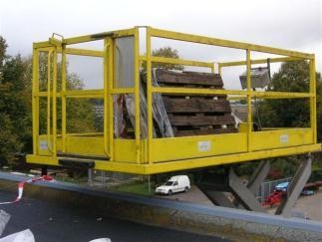
Keuring, inspectie en Controle
Controle:
Controle bij iedere inzet op goede werking en gaafheid
De gebruiker is hiervoor, na instructie, de aangewezen persoon

Slide 19
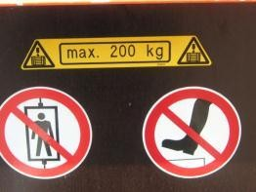
Afkeurmaatstaven
Niet aanslaan / hijsen bij:
Ernstige, duidelijke slijtage (vertoont)
Beschadiging, breuk, vervorming (knik)
Gebroken draadjes (vleeshaken)
Als merken, herkenningstekens e.d. niet meer leesbaar zijn

Slide 20
Veilig aanslaan van hijslasten
Gebruik alleen gekeurd hijsgereedschap
Gebruik het juiste hijsgereedschap
Bij twijfel nooit aanslaan of hijsen
Haken nooit belasten op de punten
Nooit hijsbanden of kettingen knopen
Gewicht altijd over alle parten verdelen
Hoe kleiner de spreidhoek hoe groter de last die getild kan worden
De last moet altijd zoveel mogelijk in horizontale stand worden gehouden
Zo nodig afzetting / markering aanbrengen

Slide 21

Toolbox
Aanslaan van hijslasten
Heeft u nog vragen?
Dank voor uw aandacht!
Zie ook: www.sbd.nl

